Slide 1
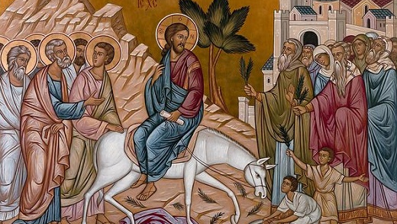
Virágvasárnap
A virágvasárnap a keresztény húsvétot megelőző negyvennapos böjt utolsó hetének, a nagyhétnek a kezdete. A keresztény világ ezen a napon ünnepli azt, amikor szenvedése előtt Jézus bevonult Jeruzsálembe, hogy az ünnepi pászkavacsorát ott költse el tanítványaival. Az Olajfák hegyénél két tanítványát előreküldte egy szamárcsikóért, amelyen még nem ült ember, majd ezen vonult be a városba. Az ujjongó nép tiszteletadásként pálmaágakkal integetett, innen a latin elnevezés: Dominica palmarum, avagy Dominica in palmis de Passione Domini, azaz pálmavasárnap az Úr szenvedéséről.

Slide 2
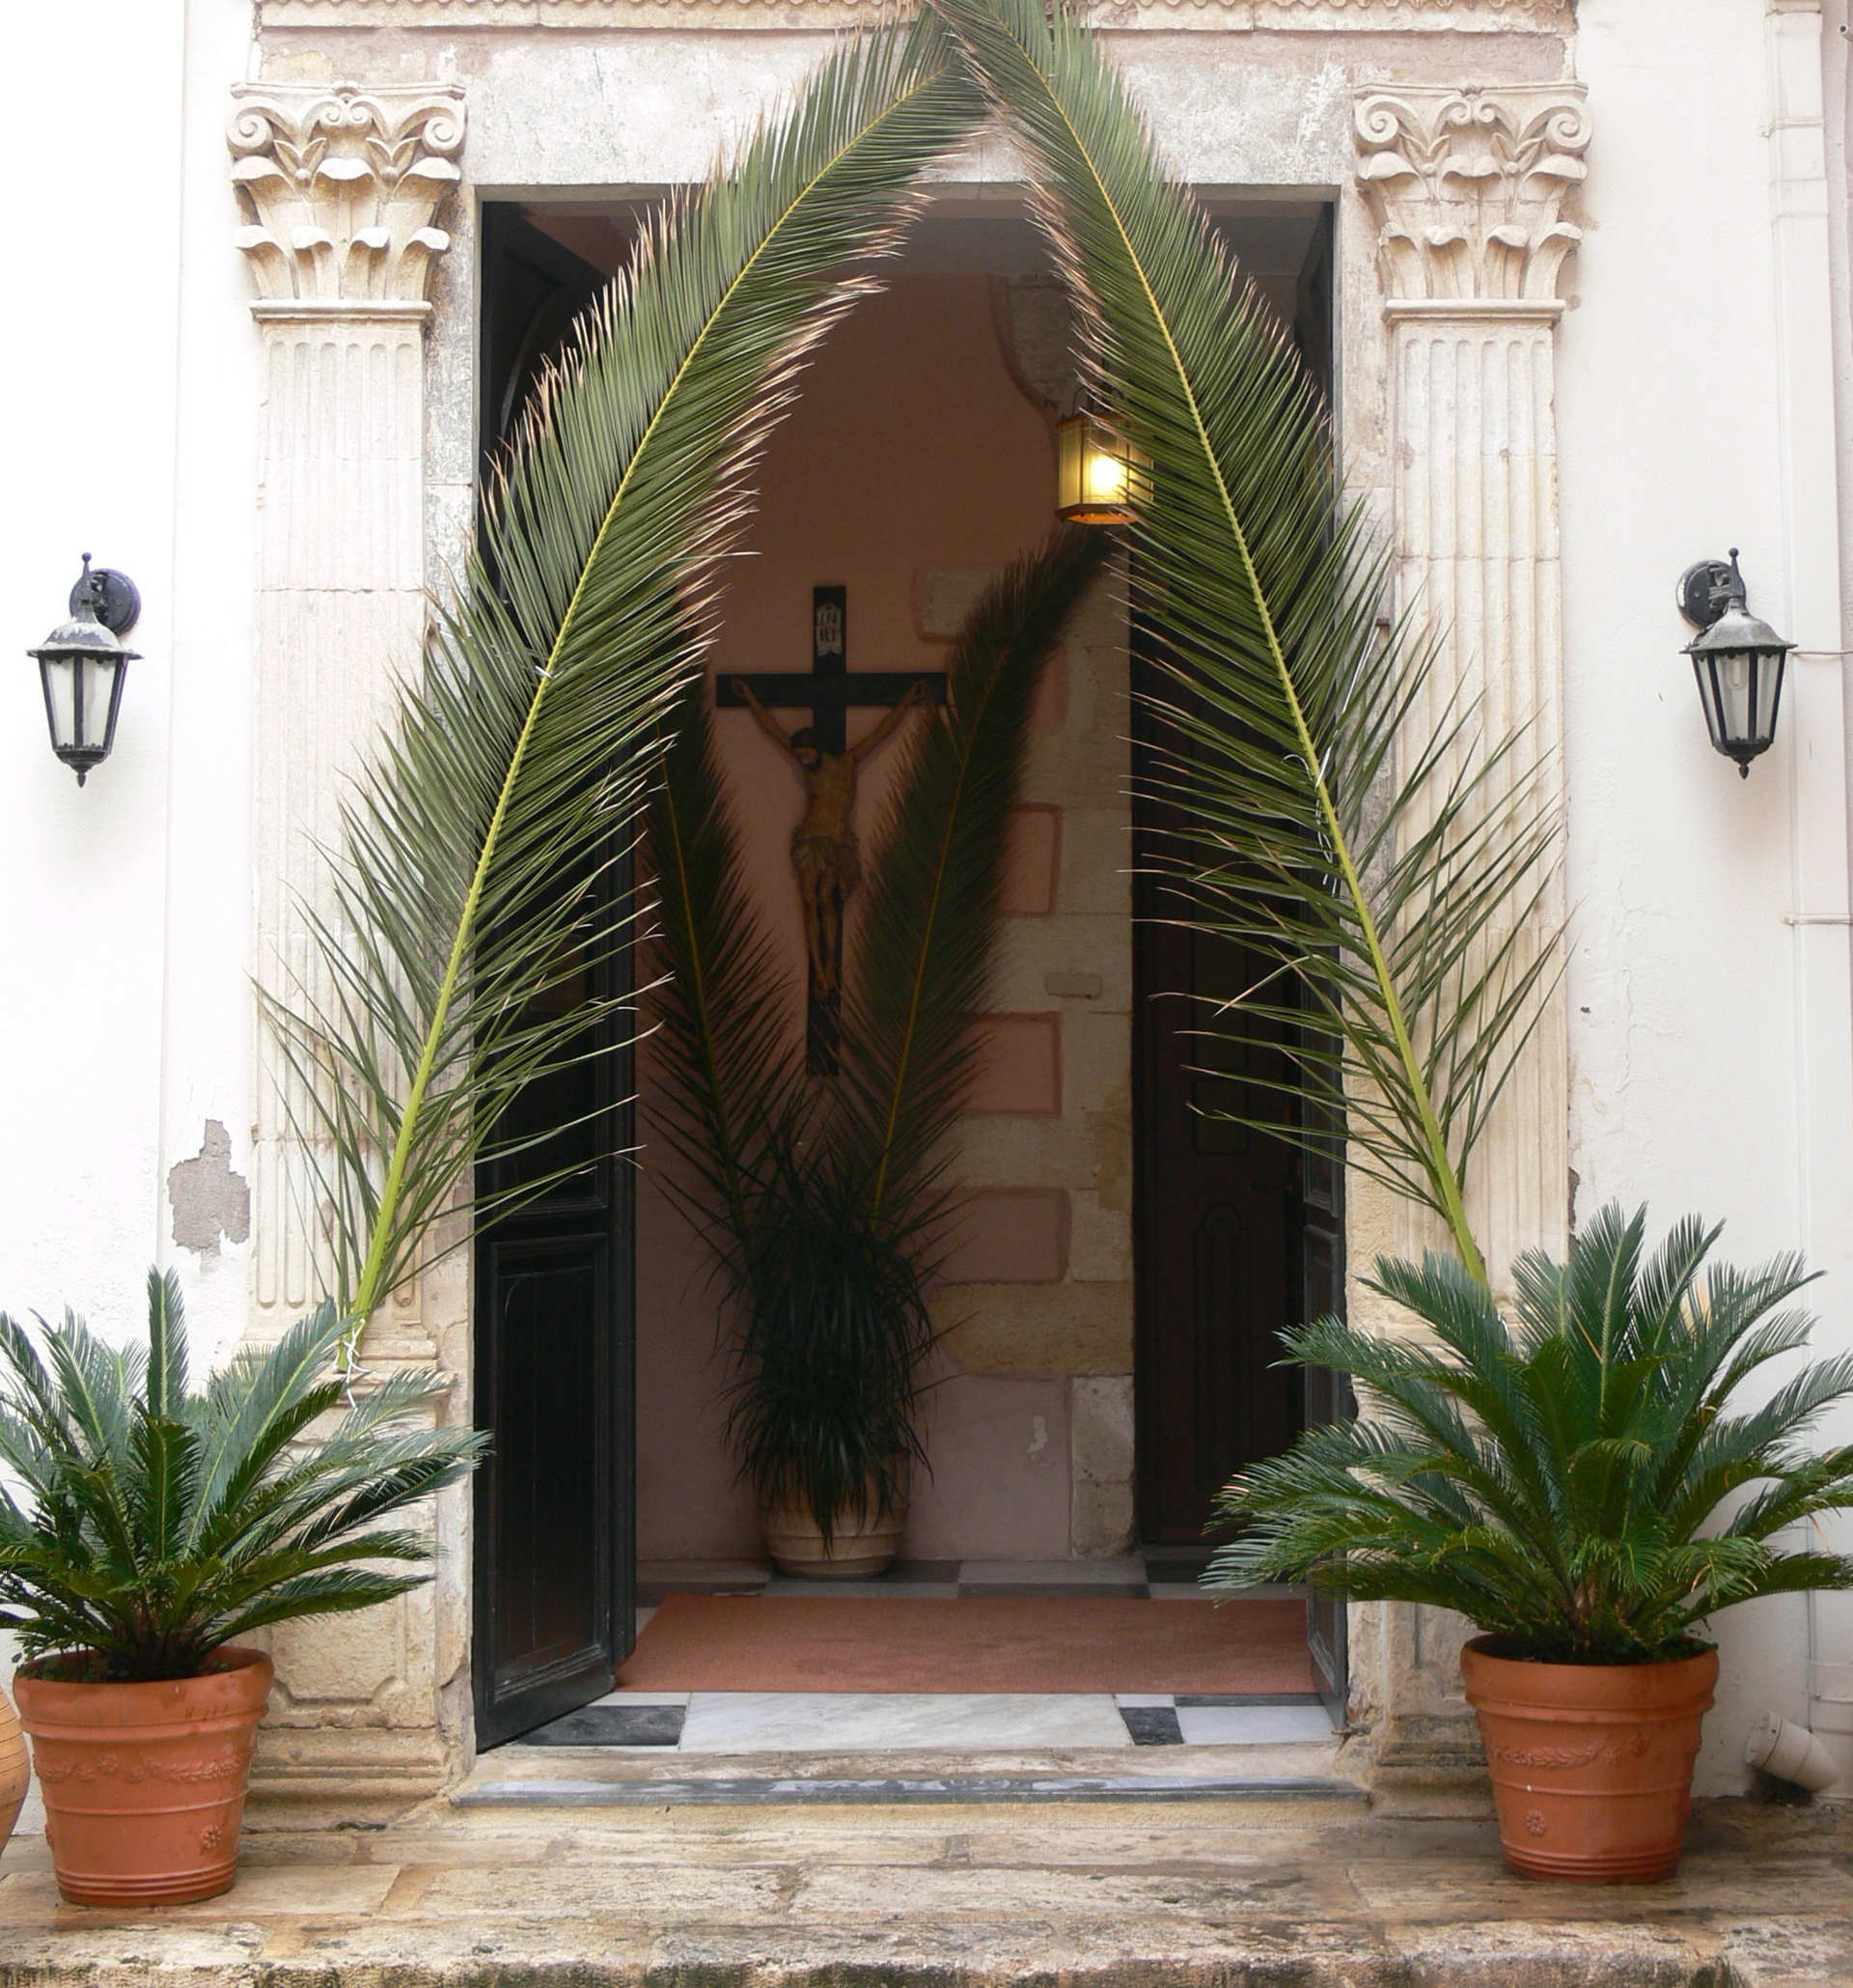
Az egyházi életben már az első századoktól gyökeret vertek a bevonulást felelevenítő szertartások. Jeruzsálemben 400-ban ünnepi menetben vonultak a pálmaágakat lengető hívek az Olajfák hegyéről a városba.
Nem sokkal később Konstantinápolyban, majd a 11-12. században Rómában is meghonosodtak a virágvasárnapi szertartások, a hívek által magukkal hozott pálmaágak megáldásának szokása bizonyíthatóan a 8. század közepére nyúlik vissza.
Az ókori világban a pálma az élet, a reménység, a győzelem jelképe volt, és a vértanúkkal is összefüggésbe hozták.

Slide 3
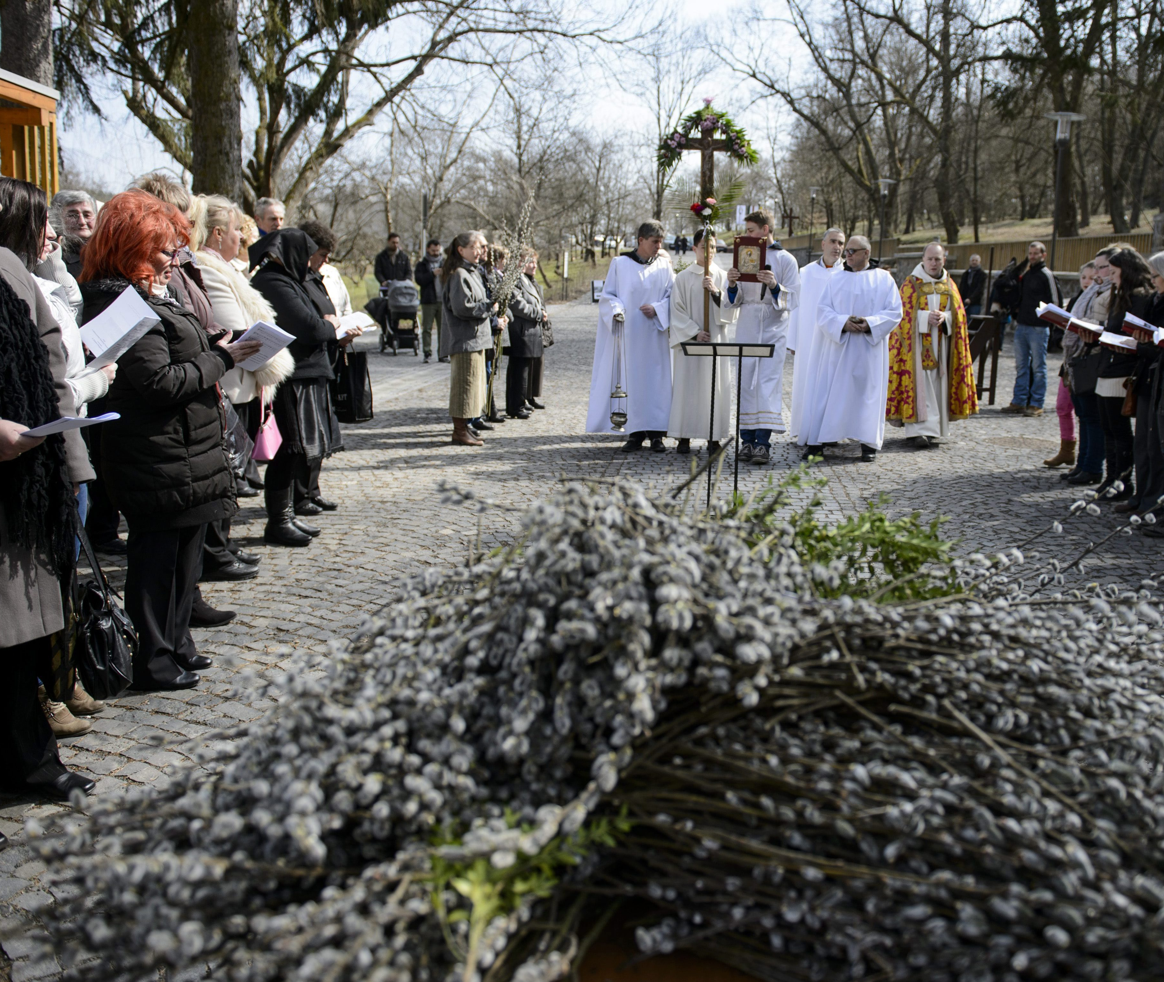
Azokban az országokban - mint hazánkban is -, ahol nincs pálma, a korán bimbózó fűzfa vesszejét, a barkát szentelik meg a katolikus templomokban. A barka beszerzésére az ünnep vigíliáján, azaz szombaton kerül sor. Egyes településeken ez a harangozó feladata, máshol lányok, legények és gyerekek szedik. A virágvasárnapi szertartás a barkaszenteléssel kezdődik, majd körmenettel folytatódik. A szentmisén ekkor olvassák fel Jézus szenvedéstörténetét, a passiót Máté evangéliumából. A megszentelt barkát a következő év hamvazószerdája előtt elégetik, ezzel hamvazza a pap a híveket. A szentelt barkához számos hiedelem fűződik. A legelterjedtebb szerint, ha a templomból jövet lenyelnek belőle egy-két szemet, az megvéd a hidegleléstől és a torokfájástól. Egyes helyeken úgy tartják, hogy a megszentelt barkát nem szabad bevinni a házba, mert akkor nyáron sok lesz a légy, ezért a padlásra, ablakba, házereszre akasztják. Elterjedt hiedelem, hogy égiháborúkor a barka megvéd a villámcsapás ellen. Más helyeken, például Gyimesben csak a szentelt barkát szabad bevinni a házba, mert ha megszenteletlenül kerül oda, elhullanak a csirkék és más aprójószágok.

Slide 4
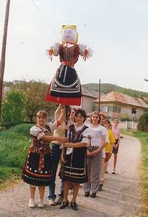
Virágvasárnapi szokás több palóc községben a kiszehajtás, a tél temetése. A lányok női ruhába öltöztetnek egy szalmabábut, körülhordozzák a faluban, majd levetkőztetik, a szalmát pedig elégetik vagy vízbe dobják, hogy elűzzék a telet és a betegségeket.

Slide 5
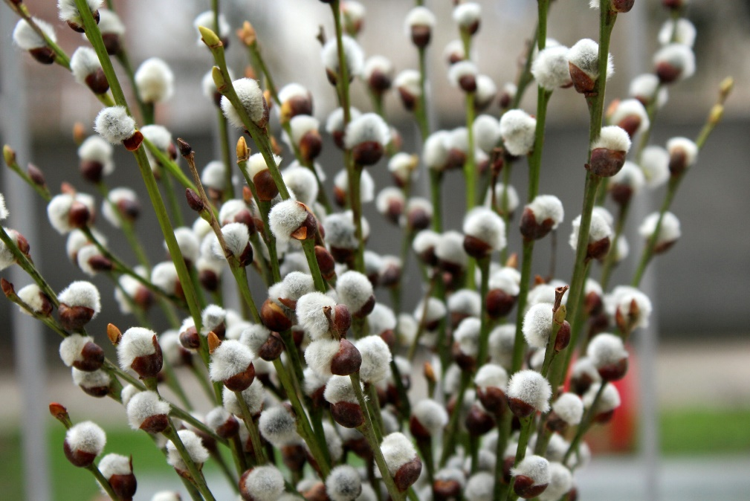
Készítette: Molnár Antónia 9.kny
Források:
https://mult-kor.hu/mirol-szol-a-viragvasarnap-20150329
http://mek.oszk.hu/02100/02115/html/3-557.html

